Slide 1
PdF: GP3MP_HTGP Historie a teorie galerijní pedagogiky podzim 2013 Vyučující: Mgr. Alice Stuchlíková, Ph.D. PETRA ŠOBÁŇOVÁ: MUZEJNÍ EDUKACE Představení publikace formou konspektu Autorka prezentace: Bc. Blanka Turnhöferová

Slide 2
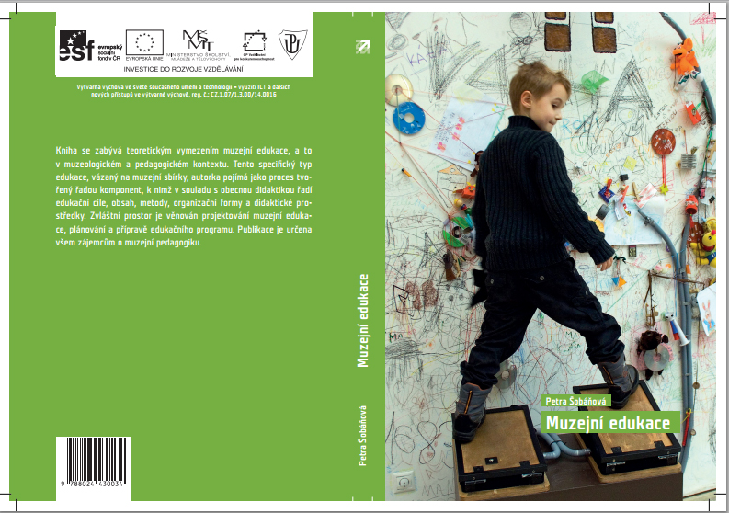

Slide 3
ŠOBÁŇOVÁ, Petra. Muzejní edukace. 1. vyd. Olomouc: Univerzita Palackého v Olomouci, 2012, 140 s. ISBN 978-80-244-3003-4.
http://old.kvv.upol.cz/PROJEKTY/vv_ve_svete_souc_um/download/muzejni_edukace.pdf

Slide 4
OBSAH
Úvod............................................................................9
1 Muzeologický kontext muzejní edukace.............. 11
1.1 Co je muzeum .......................................................................... 11
1.2 Proces muzealizace ..................................................................12
1.3 Muzeálie .....................................................................................12
1.4 Muzealita ................................................................................. 13
1.5 Výchovný smysl muzea .......................................................... 14
2 Pedagogický kontext muzejní edukace.................19
2.1 Výchova v širším pojetí ............................................................19
2.2 Výchova v užším pojetí ...........................................................20
2.3 Vzdělávání ............................................................................... 21
2.4 Celoživotní učení .....................................................................22
2.5 Edukace .................................................................................... 31
3 Muzejní edukace.......................................................35
3.1 Termín muzejní edukace v literatuře ......................................35
3.2 Edukační efekt expozic .............................................................36
3.3 Intencionalita muzejní edukace ...............................................38
3.4 Nepřímá facilitace učení v muzeu ............................................39
3.5 Přímá facilitace učení v muzeu .................................................39
3.6 Cílové skupiny muzejní edukace ..............................................39
3.7 Muzejní edukace ×muzejní pedagogika ...................................42
3.8 Návaznost muzejní edukace na sbírky muzea.........................45
3.9 Porozumět muzealitě .................................................................45
3.10 Sémiotický přístup k muzeálii .................................................46
3.11 Muzeálie jako prostředek muzejní edukace ............................46
3.12 Póly muzejní edukace ................................................................48
3.13 Muzejní edukace jako proces ....................................................53
4 Komponenty muzejní edukace.........................................59
4.1 Cíle muzejní edukace ............................................................................59
4.2 Obsah muzejní edukace .......................................................................69
4.3 Metody muzejní edukace .................................................................... 71
4.4 Organizační formy muzejní edukace ................................................ 74
4.5 Didaktické prostředky .........................................................................100
5 Plánování muzejní edukace............................................. 117
5.1 Fáze plánování edukačního programu ............................................. 117
5.2 Příprava edukačního programu a jeho struktura .............................126
6 Souhrn............................................................................. 131
7 Summary............................................................................133
8 Literatura...........................................................................135
9 Profil autorky................................................................... 140

Slide 5
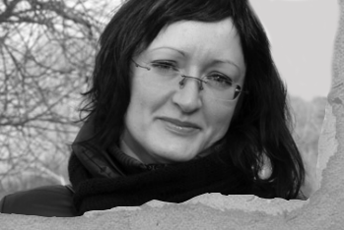
PETRA ŠOBÁŇOVÁ (* 1975)
Od roku 2004 - odborná asistentka na Katedře výtvarné výchovy Pedagogické fakulty Univerzity Palackého v Olomouci
Podílí se také na projektových aktivitách pracoviště a odborně se zaměřuje
na muzejní a galerijní pedagogiku.
Autorka vysokoškolských skript Kapitoly z didaktiky výtvarné výchovy a Poznámky k partnerství výtvarné a muzejní pedagogiky a spolu editorkou několika sborníků.
Knihy Muzejní edukace a Edukační potenciál muzea.
V současnosti je ředitelkou projektu Grantové agentury ČR Česká muzejní
edukace v kontextu současných evropských
trendů

Slide 6
1 MUZEOLOGICKÝ KONTEXT MUZEJNÍ EDUKACE
1.1 CO JE MUZEUM
1.2 PROCES MUZEALIZACE
„Muzeologie pro snazší a přesnější uchopení specifického jevu, který stojí ve středu jejího zájmu, zavádí termín muzealizace (Stránský, 2000). Muzealizační proces je vyvolán existencí muzejního fenoménu, je jeho projevem a realizací. Jde o proces, v němž jsou ze skutečnosti vyjímány určité prvky, jež dokumentují a autenticky dokládají podobu a stav lidské kultury v určitém časovém období (tamtéž). Tyto vybrané (selektované) hmotné prvky, v nichž je lidská kultura fixována, jsou pak v procesu muzealizace chráněny před při-rozeným zánikem – a co je podstatné, dále využívány pro další rozvoj lidské kultury.“ (str. 12)
1.3 MUZEÁLIE
„Je třeba zdůraznit, že samotné selektování a tezaurování ještě nevyčerpává složitost procesu muzealizace – ta je širším komplexem dějů, který, jak vyplývá z předchozího, nutně zahrnuje také prezentování, zpřístupňování shromážděných prvků v expozici či na výstavě.“ (str. 13)
1.4 MUZEALITA
„Pro pochopení podstaty muzejní edukace je důležité pochopit, že v základu muzealizační tendence, vedoucí v procesu muzealizace ke vzniku muzeálií, stojí přesvědčení, že naše univerzum utvářené souhrnem hmotných i nehmotných prvků, resp. skutečností může být pochopeno skrze určitý omezený počet vybraných zástupců těchto prvků. Zmíněné zástupné prvky, tedy muzeálie, mají obvykle hmotnou povahu anebo jsou nějakým způsobem fixovány – ať již na hmatatelném médiu nebo v současnosti i ve virtuálním prostoru.“ (str. 13)
1.5 VÝCHOVNÝ SMYSL MUZEA
„Výchovný potenciál totiž nepochybně vyvěrá z muzeality předmětů, a tedy právě díky nedělitelnému procesu muzealizace získáváme zcela jedinečný zdroj výchovných příležitostí.“ (str. 15)

Slide 7
2 PEDAGOGICKÝ KONTEXT MUZEJNÍ EDUKACE
2.1 VÝCHOVA V ŠIRŠÍM POJETÍ
„Výchova je tedy v nejširším slova smyslu záměrným utvářením, formováním, kultivací osobnosti. Jde o „veškeré cílevědomé působení na člověka, při kterém dochází k jeho kultivaci“(Grecmanová, Holoušová a Urbanovská, 1997, s. 74).“ (str. 20)
„Široký výchovný smysl chápeme jako sjednocující cíl všech základních muzejních aktivit, jimiž jsou vytváření sbírek, jejich uchovávání a vědecké zpracování. Vždyť selekce, tezaurace i prezentace muzeálií jsou nepochybně konány právě s cílem záměrně působit na společnost, kultivovat ji a dosáhnout jistého efektu v jejím vědomí. Toto působení je dokonce samotným smyslem těchto institucí, vždyť pouhé shromažďování muzeálií a jejich ochrana je bez výhledu na jejich výchovné, kultivační či kulturotvorné působení zcela neúčelné.“ (str. 20)
2.2 VÝCHOVA V UŽŠÍM POJETÍ
„O výchovné roli muzea ve smyslu educatio zřejmě netřeba pochybovat a muzea ji naplňují svou samotnou existencí. Od samého vzniku byla totiž muzea ztotožňována s tím nejlepším, co v daném národě či menší komunitě existuje. Byla symbolem vzdělanosti, kulturnosti, vysoké úrovně, ba mravnosti určité komunity, a v tomto smyslu také působila na své návštěvníky.“ (str. 21)
2.3 VZDĚLÁVÁNÍ
„Organizované osvojování poznatků, postojů, dovedností či hodnot, jedním slovem vzdělávání, nemusí být totiž realizováno pouze ve škole, naopak probíhá i ve zcela neformálním kontextu, jehož význam v současnosti narůstá.“ (str. 22)

Slide 8
2.4 CELOŽIVOTNÍ UČENÍ
„V současnosti přestává být vzdělávání, resp. učení spojováno pouze se školou a s mladou, nastupující generací. Nastoluje se požadavek celoživotního učení, které pojímá všechny myslitelné možnosti učení, tedy nejen ty, které se uskutečňují v tradičních vzdělávacích institucích. Tento přístup je zajisté správný, vždyť vzdělání lze získat i jinými cestami (a často právě jinými) než jen absolvováním určitého stupínku oficiální vzdělávací soustavy. Existují i vzdělávací příležitosti v podobě nejrůznějších kurzů, seminářů, přednášek (tyto příležitosti právě muzeum tradičně nabízí); vzděláváme se jistě také prostřednictvím organizované i soukromé zájmové činnosti, četbou, samo-studiem, pracovní praxí. Vzdělávací potenciál má jistě i rozhlas, televize, internet a všechny možné kulturní instituce typu divadel, koncertních sálů, knihoven a samozřejmě i muzeí.“ (str. 23)
2.4.1 ETAPY CELOŽIVOTNÍHO UČENÍ
„Nadále bude důležité, aby byly z nejrůznějších stran poskytovány vhodné příležitosti k dalšímu vzdělávání, resp. celoživotnímu učení a aby byly tyto příležitosti lidem široce dostupné třeba přímo v jejich obcích nebo prostřednictvím masových komunikačních prostředků (Průvodce dalším vzděláváním, 2009). A právě zde vidíme nový prostor i pro muzeum.“ (str. 24)
2.4.2. TYPY CELOŽIVOTNÍHO UČENÍ
2.4.2.1 FORMÁLNÍ VZDĚLÁVÁNÍ
„Muzea u nás prozatím za součást formálního vzdělávacího systému nepovažujeme; ten tvoří právě jmenované typy škol. V dalším bodě, týkajícím se vzdělávání neformálního, však bude řeč o „formalizaci“ původně neformálních vzdělávacích aktivit, které např. prostřednictvím ministerských akreditací získávají legislativní rámec a vnější kontrolu kvality vzdělávání a výstupů. Výsledky takových vzdělávacích aktivit vedených odbornými lektory jsou pak dále uznávány a leží tak z našeho pohledu na pomezí formálního a ne-formálního vzdělávání, zvláště probíhají-li ve spolupráci se školami (v praxi většinou s vysokými).“ (str. 26)
„V rámci takových vzdělávacích aktivit pak mohou muzea figurovat velmi úspěšně a děje se tak již i u nás. V zahraničí se lze běžně setkat např. s tím, že muzea organizují dále uznávané vzdělávací semináře, sloužící k získání kvalifikace v oboru, jemuž se daná muzea věnují, nebo v oblasti muzejní pedagogiky, muzeologie, konzervace, restaurování apod. Jsou-li výsledky těchto vzdělávacích akcí vedeny profesionály a uznávány pak dalšími instancemi (např. zaměstnavateli), může jít podle našeho názoru již o vzdělávání formální, zvlášť v případech, kdy danou kvalifikaci nelze získat jiným způsobem (ve formálním vzdělávacím systému).“ (str. 26)

Slide 9
„Nejčastější a nejžádanější je však spolupráce muzea s institucemi, v nichž formální vzdělávání běžně probíhá, tedy s mateřskými, základními a střední-mi školami a s univerzitami. Pokud muzeum aktivně na takovém vzdělávání participuje, pak ho lze v oblasti formálního vzdělávání nepochybně považovat za významného činitele.“ (str. 26)
„Zcela konkrétní způsob spolupráce s muzeem (i s vymezením učiva, které bude osvojeno během edukace v muzeu) může být zakotven právě ve školním vzdělávacím programu, a stává se tak zcela „formálním“.“ (str. 27)
2.4.2.2 NEFORMÁLNÍ VZDĚLÁVÁNÍ
„I když nepůjde zřejmě o typickou oblast činnosti muzeí v rámci neformálního vzdělávání, mohou nepochybně připravovat zajímavou vzdělávací nabídku přímo využitelnou na trhu práce a v dalším profesním rozvoji účastníků. Muzeum může vytvářet nejrůznější vzdělávací příležitosti, které účastníkům rozšíří jak znalosti z konkrétního oboru, jemuž se muzeum věnuje, tak obecně z oblasti muzeologie či muzejní pedagogiky nebo z oblasti praktické činnosti pracovníků muzea (techniky konzervování, restaurování).“ (str. 28)
„Příkladem neformálních vzdělávacích aktivit mohou být všechny organizované doprovodné akce muzea, jako jsou muzejní noci s připravenými aktivitami, nejrůznější komentované prohlídky, animační programy pro veřejnost, dílny v muzeu, příměstské tábory realizované ve spolupráci s muzeem, zájmové kroužky při muzeu atd.“ (str. 28)
2.4.2.3 INFORMÁLNÍ VZDĚLÁVÁNÍ
„Nepochybně lze k těmto vzdělávacím zdrojům řadit i činnost a působení muzeí. Vyplývá to ze samotného charakteru muzea, které se navenek projevuje pořádáním výstav a vystavováním exponátů, jež ze své podstaty nesou určité informace a jsou zdrojem vědění.“ (str. 30)
„Muzeum totiž může svou edukační aktivitou, jak bylo ukázáno, zasahovat do všech tří odlišných typů vzdělávání (učení). Ty mohou být v muzeu realizovány, muzeum může tvořit jejich rámec, může je také přímo organizovat nebo jen volně inspirovat a motivovat.“ (str. 30)

Slide 10
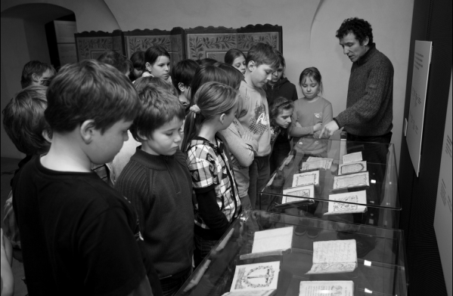
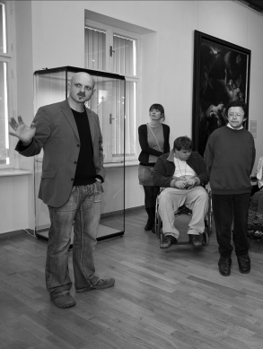
2.5 EDUKACE
„Jak jsme viděli, není přitom sporu o výchovnou roli muzea, jako nesamozřejmé se v souvislosti s muzeem může jevit právě vzdělávání. Jsme si však vědomi, že rozlišování pojmů výchova a vzdělávání je ve skutečnosti pouze akademické.“ (str. 31)
„Šířka pojmu edukace se ukazuje jako užitečná právě tehdy, zabýváme-li se méně typickým edukačním prostředím, jímž je v našem případě muzeum, a méně tradičními formami edukace, než jsou ty školní (tedy vyučování), jimž pedagogika tradičně věnuje největší pozornost. Pojem edukace, resp. edukační proces zahrnuje jak výchovu, tak vzdělání a nevyžaduje jejich stálé (a pouze teoretické) rozlišování. Nahrazuje dřívější (a delší) termín výchovně-vzdělávací proces, v němž je propojenost výchovy i vzdělávání rovněž vyjádřena.“ (str. 31-32)

Slide 11
3 MUZEJNÍ EDUKACE
„Není pochyb o tom, že muzeum jako instituce a jeho sbírky působí na společnost výchovně. Poněkud abstraktní obecně výchovné poslání muzea, kultivující osobnost návštěvníků, má však i vzdělávací, resp. edukační efekt ve smyslu osvojení nových postojů, zkušeností, kompetencí, informací, poznatků atd. Muzeum tedy – chopí-li se své příležitosti – může být rovněž vzdělávací institucí, a to zejména pokud se rozhodne učení návštěvníků jakkoliv podpořit. Zohlednit vzdělávací potřeby návštěvníků může samozřejmě právě již po-dobou své expozice, její působení však nejlépe podpoří povoláním specialistů na komunikaci s návštěvníky a jejich vzdělávání. Muzeum může organizovat vzdělávací aktivity spojené se sbírkami nebo na jejich organizaci spolupracovat s jinou formální či neformální vzdělávací institucí.“ (str. 35)
3.1 MUZEJNÍ EDUKACE V LITERATUŘE
3.2 EDUKAČNÍ EFEKT EXPOZIC
„Muzeum je edukační institucí především proto, že se v něm nějaký subjekt učí a jiný subjekt mu toto učení zprostředkovává, tj. vyučuje(podle definice J. Průchy, 2000).Teoreticky by o muzejní edukaci mohla být řeč i v případě, že se muzeum omezí „pouze“ na tvorbu expozic a výstav, tedy na své základní působení na návštěvníky.“ (str. 36)
„Pokud tvůrci expozice neusilují stát se facilitátory učebních procesů, podobají se sadaři, který sice otevírá bránu své zahrady a zve do ní, avšak odmítá podělit se o její plody a dát i jiným okusit jejich nevšední chuť.“ (str. 37)
Role autorů výstavy (kurátora, architekta, grafika) je tak více než důležitá – a úspěšnou, zdařilou výstavou je vždy ta, jež maximalizuje výpovědní schopnost vystavených muzeálií a maximální možnou měrou facilituje učení z nich. Učícím subjektem v edukační rovnici je z tohoto pohledu muzejní výstava (expozice), resp. její autoři. (str. 37)

Slide 12
3.3 INTENCIONALITA MUZEJNÍ EDUKACE
„Právě intencionalita – tedy plánovitost, účelovost procesů učení – pomůže muzejní edukaci odlišit od „neintencionálního“ působení muzea na návštěvníka, který expozicí „pouze“ prochází, který je jen divákem, nikoliv účastníkem organizovaného edukačního programu. Právě toto intencionální výchovné působení muzea považujeme za skutečné naplnění jeho edukační funkce.“ (str. 38)
„Asi nejpovolanějším subjektem, který učení zprostředkovává nejlépe, je jistě specialista vyškolený k tomu, aby uměl komunikovat s rozličnými skupinami a typy návštěvníků a aby byl schopen často velmi nesamozřejmá a zastřená sdělení muzeálií vhodnou formou interpretovat a didakticky transformovat do srozumitelného vzdělávacího obsahu.“ (str. 38)
3.4 NEPŘÍMÁ FACILITACE UČENÍ V MUZEU
3.5 PŘÍMÁ FACILITACE UČENÍ V MUZEU
„Z pedagogického pohledu jde o přímé výchovné působení prostřednictvím vychovatele, který se vzdělávanými jedinci přímo komunikuje, odpovídá na jejich otázky, provádí s nimi reflexi proběhnutých aktivit, reaguje na jejich specifické požadavky a potřeby atd. Je zřejmé, že význam přímé podpory muzejní edukace stoupá: vždyť návštěvník přijme mnohem víc, pokud se může opřít o sebemenší asistenci a pomoc, ať již přímou či nepřímou.“ (str. 39)
3.6 CÍLOVÉ SKUPINY MUZEJNÍ EDUKACE
„Edukace v muzeu se účastní jak dospělí, tak děti různých věkových skupin, zvláštní aktivity směřují také ke skupinám se specifickými potřebami: k seniorům, dětem cizinců a menšin, k osobám s hendikepem apod. Pokud v budoucnu dojde k podrobnějšímu teoretickému rozpracování této problematiky, bude možné hovořit o muzejní andragogice, muzejní gerontopedagogice, speciální muzejní pedagogice apod.“ (40)

Slide 13
3.7 MUZEJNÍ EDUKACE x MUZEJNÍ PEDAGOGIKA
„Celá široká škála výchovně-vzdělávacích aktivit muzeí nebo s muzeem souvisejících je doménou muzejní pedagogiky, kterou chápeme jako vědu o muzejní edukaci. Do jejího hledáčku však patří nejen edukační procesy probíhající během běžných návštěv výstav a během edukačních programů, ale i aktivity dosud více či méně netypické: cesty muzejních autobusů za návštěvníky, které známe např. z Anglie, animace exponátů mimo prostor muzea, ale také návštěvy lektorů muzea přímo ve školách (kam lze zapůjčit či přinést mnohý zajímavý exponát) nebo širší interdisciplinární projekty škol navazující na návštěvu muzea.“ (str. 42-43)
„Protože se edukační aktivity muzea mohou realizovat nejen přímo v muzeu, ale také ve zcela jiném prostředí, volíme raději sousloví muzejní edukace, namísto označení edukace v muzeu.“ (str. 43)
„Pojem přitom vychází z anglického označení museum education, které je přeložitelné jak „českým“ slovem edukace – a znamená tedy praktické výchovně-vzdělávací aktivity, tak slovem pedagogika – a může tedy znamenat také vědu, resp. teorii, nejen praxi.“ (str. 43)
„Pojem muzejní pedagogika zůstává v našem pojetí vyhrazen pro označení vědecké disciplíny, která se muzejní edukací zabývá.“ (43)
„Muzejní pedagogika se zabývá vším, co determinuje edukační prostředí muzea, procesy, které se zde (nebo v návaznosti na jeho sbírky) realizují, subjekty zúčastněnými v těchto procesech (jsou to zejména muzejní pedagog a návštěvník muzea) a ovšem také výsledky a efekty těchto procesů. Muzejní pedagogika přitom integruje jak poznatky pedagogické, muzeologické a „oborové“ (tedy oborů, k nimž se vztahují muzea se svými sbírkami), tak i poznatky dalších souvisejících disciplín, jako je psychologie, antropologie, sociologie, filozofie ad.“ (44)

Slide 14
„Výchova „k muzeu“ tak může v praxi znamenat didaktickou transformaci poznatků z muzeologie do edukačního procesu, s níž se – bohužel – nesetkáváme tak často. Prakticky může být obsahem takové edukace „k muzeu“ objasnění historie a podstaty konkrétního muzea (či samotné instituce muzea), stejně jako explikace jeho funkcí ve společnosti, vysvětlení, v čem spočívá práce různých profesí v muzeu, prohlídku zákulisí muzea, badatelen, konzervátorských dílen či depozitáře apod. „Výchova muzeem“ nejčastěji znamená výchovu sbírkami muzea, avšak také může označovat působení celku muzejního prostředí na návštěvníka, tedy působení muzea jako specifického sociálního prostoru, vyžadujícího určitou kulturu a specifický způsob chování návštěvníků. Cílem nemusí být osvojení určitého obsahu, nýbrž překonání „bariéry prahu“, orientace v novém prostředí, iniciace nenávštěvníka“ v návštěvníka.“ (str. 44)
3.8 NÁVAZNOST MUZEJNÍ EDUKACE NA SBÍRKY MUZEA
3.9 POROZUMĚT MUZEALITĚ
„Právě na odkrývání či objasňování muzeality nesmí muzejní pedagog při své činnosti s návštěvníky zapomínat. Ti by měli tušit, v čem spočívá kulturní jedinečnost předmětů, které muzeum uchovává a ochraňuje, a nelze se tedy pouze spokojit s jejich věcným „popisem“, zařazením či hodnocením např. z hlediska zoologického, vlastivědného, technického, uměnovědného apod.“ (str. 45)
„Nestačí popisovat formální znaky předmětu nebo zařadit jej do historického kontextu, je třeba „navázat s ním komunikaci“, interpretovat jej, pokusit se porozumět jeho sdělení.“ (str. 46)
3.10 SÉMIOTICKÝ PŘÍSTUP K MUZEÁLII
„Význam sbírkových předmětů muzea je proto velmi proměnlivý a je třeba je podrobovat stálé reinterpretaci. Význam muzeálie se stává skutečně reálným až vzájemným působením mezi návštěvníkem a muzejním předmětem, proto je této interakci věnována velká pozornost jak současnou muzeologií, tak muzejní pedagogikou, která na tuto interakci pohlíží jako na výchovnou situaci.“ (str. 46)

Slide 15
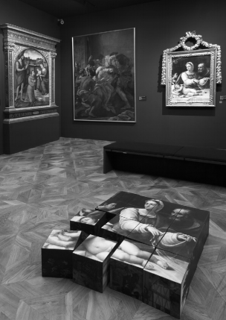
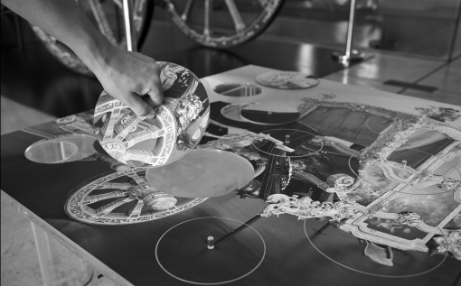
3.11 MUZEÁLIE JAKO PROSTŘEDEK MUZEJNÍ EDUKACE
„Je-li muzeálie prostředkem muzejní edukace (muzejní edukace je edukací skrze muzeálii), pak je cílem této edukace obohacení návštěvníka skrze rozpoznávání muzeality. Integrace muzeologických a pedagogických specifik tak může být shrnuta v krátkém hesle edukace muzealitou.“ (str. 47)
„Pohled na určitý předmět je samozřejmě také závislý na tom, jaké hodnoty vyznává určitý kulturní okruh. Zatímco úkolem muzeologie je rozpoznat tyto hodnoty v předmětech, které nás obklopují (mluvíme zde o muzejní selekci) nebo které jsou již tezaurovány, zkoumat je a interpretovat, úlohou muzejní pedagogiky je nalézt účinné nástroje k tomu, aby těmto hodnotám porozuměli také návštěvníci a aby se jimi mohli nechat – pokud ovšem chtějí – ovlivnit. Muzejní pedagog proto s ostatními pracovníky muzea zajišťuje vhodné podmínky, za nichž lze muzeálie vnímat, umožňuje reagování návštěvníků na ně, vede je k hodnocení a subjektivní interpretaci muzeálií a ke zvnitřňování hodnot, které nesou.“ (str. 47-48)

Slide 16
3.12 PÓLY MUZEJNÍ EDUKACE
„Má-li však jít skutečně o muzejní edukaci, a nikoliv pouze o přenos školních předmětů do jiného, zde muzejního prostředí, nelze zmíněné muzejní specifikum přehlížet. Návštěvník – ať již dítě či dospělý – by měl na své úrovni dostat šanci pochopit, v čem spočívá kulturní jedinečnost vystavených věcí, proč je nelze zanechat svému osudu a proč by měly i následující generace dostat příležitost setkání s nimi. Zkrátka: na muzeálii nelze pohlížet jen jako na názornou a užitečnou pomůcku při vyučování.“ (str. 48)
3.12.1 ŠKOLNÍ KURIKULUM V MUZEU
„Učitelé návaznost edukačních aktivit muzea na kurikulum přirozeně vítají, ba požadují. To specifické, „muzejní“, co je s muzeem a jeho sbírkovými předměty spojené, pak vnímají jako „bonus“, cosi navíc. Učivo a plnění cílů kurikula zde však stojí na prvním místě. Zjednodušíme-li, do muzea půjde učitel se svými žáky tehdy, když mu muzeum nabídne programy na učivo daného oboru přímo navazující.“ (str. 49)
„Úlohou muzejního pedagoga ve spolupráci s architektem pak je zajistit do nejvyšší možné míry, aby zvláště děti mohly např. ukojit svou přirozenou potřebu volně se pohybovat a dotýkat zajímavých věcí bez nebezpečí, že exponáty poničí. Význam replik a modelů doplňujících expozici vidíme právě v tomto momentu.“ (str. 50)
3.12.2 TRANSMISE MUZEOLOGICKÉHO POZNÁNÍ
3.13.3 LEGITIMITA OBOU PÓLŮ MUZEJNÍ EDUKACE

Slide 17
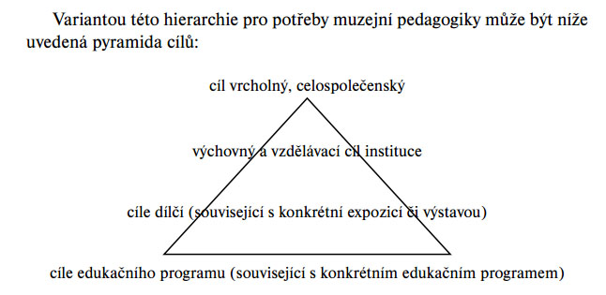
3.13 MUZEJNÍ EDUKACE JAKO PROCES
„V nejobecnější rovině jde v případě muzejní edukace o specifický druh lidské činnosti, spočívající ve vzájemné součinnosti muzejního pedagoga a návštěvníků, která usiluje o dosažení určitých cílů. Hovořit o muzejní edukaci znamená mít na mysli celý systém vzájemně propojených vztahů mezi jednotlivými komponentami edukačního procesu.“ (str. 53)
„Domníváme se, že zprostředkování muzeálií, jejich interpretaci ani vytváření vztahu k nim nelze za muzejní edukaci zaměňovat a že muzejní pedagogika – má-li být skutečně pedagogikou – se nemůže nadále pojmům výchova, vzdělávání (a dalším souvisejícím) vyhýbat. Je s podivem, že mluví-li se o muzejní pedagogice, mívají laici i publikující autoři často na mysli právě cokoliv jiného než edukaci.“ (str. 55)
„Chceme ovšem podtrhnout: tak jako podle našeho názoru nelze hovořit o muzejní edukaci a opomíjet muzealitu sbírkových předmětů, stejně nelze hovořit o muzejní pedagogice a opomíjet podstatu výchovy a vzdělávání, resp. edukace. Právě důraz na muzejní edukaci jako celek mnoha důležitých komponent – nikoliv pouze rejstřík atraktivních metod bez obsahu či cíle – chápeme jako jedinečný vklad pedagogiky, se kterým přichází na půdu muzea a který ve snaze maximalizovat působení muzejních sbírek na vědomí jednotlivců (a tím i na společnost jako celek) nabízí návštěvníkům.“ (str. 56)

Slide 18
4 KOMPONENTY MUZEJNÍ EDUKACE
4.1 CÍLE MUZEJNÍ EDUKACE
„Mnoho autorů o aktivitách v muzeu ne hovoří jako o edukaci, a cíl „muzejně pedagogických“ aktivit vidí např. ve zprostředkování exponátů, jejich interpretaci či v budování vztahu k nim.“ (str. 60)
„Velmi důležitou otázkou je, zda vůbec lze – vzhledem k rozličným typům muzeí a vzhledem k odlišnosti jejich koncepcí – nějaké obecné cíle muzejní edukace stanovit a kdo je k tomu vlastně oprávněn. Pokud by se o to muzejní pedagogika pokusila, pravděpodobně by šlo pouze o vysoce abstrahované formulace cílů, které by teprve muzea v praxi konkretizovala podle svého zaměření a které by se mohly stát základem, s nímž by konkrétní pedagog mohl pracovat při formulaci specifických cílů svých konkrétních aktivit s návštěvníky. Muzejní pedagogika by cílenou aktivitou v tomto směru nabyla normativního charakteru, který doposud zcela postrádá – na rozdíl od některých jiných směrů a disciplín pedagogiky.“ (str. 60)
4.1.1 HIERARCHIE CÍLŮ
4.1.2 TAXONOMIE EDUKAČNÍCH CÍLŮ
4.1.3 PRAVIDLA PRO FORMULACI DÍLČÍCH CÍLŮ
„Je žádoucí, aby byl návštěvník s cíli seznámen, nejlépe již v anotaci edukačního programu, o jehož absolvování návštěvník uvažuje. Uvědomme si, že valná část muzejní edukace je neformální a dobrovolná a návštěvník má právo rozhodnout se na základě předem poskytnutých výstižných informací, zda se ho chce zúčastnit a zda pro něj může být přínosný. Proto by měly být cíle formulovány tak, aby byly pravdivé, výstižné, jasné a zároveň pro návštěvníka lákavé. Měly by ho povzbuzovat k jejich dosažení. Snahou muzejního pedagoga také je, aby cíle zohledňovaly skutečné potřeby návštěvníků.“ (str. 65)

Slide 19
4.1.4 CÍLE ZÁKLADNÍHO VZDĚLÁVÁNÍ JAKO INSPIRACE
„V nedávné době totiž byla u nás věnována zvýšená pozornost cílům českého školního vzdělávání – v souvislosti s kurikulární reformou českého vzdělávacího systému. Domníváme se, že by toto vymezení cílů – konkrétně např. pro základní vzdělávání – mohlo sloužit jako podnět a základ pro diskuzi mezi muzejními pedagogy a uvnitř muzeí. Současné vymezení cílů základního vzdělávání totiž reaguje na aktuální potřeby společnosti a její směřování a navíc je dostatečně všeobecné i všestranné.“ (str. 66)
4.1.5 OBECNÉ CÍLE MUZEJNÍ EDUKACE
4.2 OBSAH MUZEJNÍ EDUKACE
4.2.1 K JAKÝM OBORŮM SE VZTAHUJÍ MUZEJNÍ SBÍRKY
4.2.2 CO JE MUZEJNÍM „UČIVEM“ ?
4.3 METODY MUZEJNÍ EDUKACE
„Jde o systém velmi různorodých aktivit muzejního pedagoga a návštěvníků. Ty probíhají ovšem ve vzájemné interakci, avšak za jejich volbu – s ohledem na jejich vhodnost pro konkrétní návštěvníky, na jejich použitelnost a účinnost – je zodpovědný právě pedagog. Se zřetelem na skutečnost, že spektrum návštěvníků muzea je velmi široké, by měl proto disponovat co nejširším rejstříkem těchto metod.“ (str. 71)
4.3.1 KLASIFIKACE METOD
4.3.2 METODY TYPICKÉ PRO MUZEJNÍ EDUKACI
„Vždyť trvalejšími jsou takové znalosti, kterých člověk nabývá svou vlastní aktivitou. Konstruktivistické teorie proto navrhují kombinaci tří složek v procesu osvojování nového vědění: kromě předávání určitého základního objemu znalostí ještě aktivní učení a používání heuristických či výzkumných metod během edukace. Proto také v muzeu nacházejí své místo metody samostatné práce žáků a metody badatelské, resp. výzkumné, problémové, které J. Maňák (1995) řadí do skupiny metod nahlížených z hlediska aktivity a samostatnosti subjektů edukace.“ (str. 73)

Slide 20
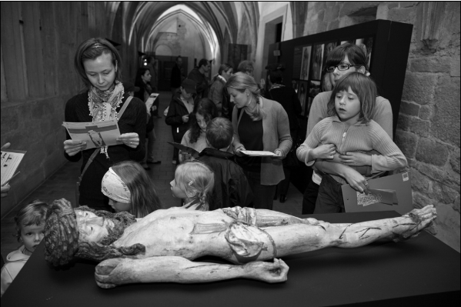
4.4 ORGANIZAČNÍ FORMY MUZEJNÍ EDUKACE
4.4.1 KDE PROBÍHÁ MUZEJNÍ EDUKACE?
„Ovšem muzeum neznamená jen expozici, je prostorem, který může poskytovat i jiné formy vnějšího prostoru edukace: s návštěvníky lze pracovat nejen přímo v expozici, ale i ve speciál-ně upravené místnosti určené pro edukaci návštěvníků, jako je přednáškový sál, ateliér, laboratoř, dětské studio či jiná učebna. Pro individuální studium mohou muzea vyhrazovat i jiné prostory, např. tzv. studijní kabiny nebo badatelny.“ (str. 75)
4.4.2 S KÝM A JAK PROBÍHÁ MUZEJNÍ EDUKACE?
„Zaměříme-li se na edukační formy z hlediska způsobu spolupráce mezi muzejním pedagogem a návštěvníky a mezi návštěvníky navzájem, pak lze v muzeu uvažovat o edukaci individuální i hromadné.“ (str. 76)
„Za muzejní edukaci však považujeme spíše záměrnou a organizovanou aktivitu, odehrávající se za součinnosti muzejního pedagoga a návštěvníků. Z tohoto pohledu je – podobně jako ve škole či v jiné vzdělávací instituci – ovšem nejčastější edukace hromadná, příp. frontální. Typickou formou organizovanou hromadně je klasická muzejní přednáška (s frontální pozicí přednášejícího) či prohlídka expozice s průvodcem.“ (str. 76)
4.4.4 FORMY MUZEJNÍ EDUKACE
4.4.4.1 Prohlídka expozice s průvodcem
4.4.4.2 Komentovaná prohlídka
4.4.4.3 Komentovaná prohlídka doplněná aktivitou
4.4.4.4 Prohlídka expozice s učební pomůckou
4.4.4.5 Přednáška
4.4.4.6 Beseda
4.4.4.7 Kurzy, workshopy
4.4.4.8 Animace
4.4.4.9 Zvláštní edukační programy

Slide 21
4.4.5 TYPICKÁ SPOJENÍ FOREM A METOD
4.5 DIDAKTICKÉ PROSTŘEDKY
4.5.1 KLASIFIKACE DIDAKTICKÝCH PROSTŘEDKŮ
4.5.2 MUZEÁLIE V SYSTÉMU DIDAKTICKÝCH POMŮCEK
4.5.3 JE MUZEÁLIE POUHOU UČEBNÍ POMŮCKOU?
„Z hlediska školní edukace tomu tak často bývá: na sbírkový předmět muzea může být při návštěvě muzea pohlíženo jako na sice názornou, užitečnou, zajímavou, vzácnou atd. – ale pouhou pomůcku. My se však domníváme, že z hlediska skutečně muzejní edukace (tedy nejen školní edukace v muzeu) je třeba na muzeálii pohlížet jiným způsobem. Zatímco běžná didaktická pomůcka existuje především kvůli výuce, muzeálie je ve sbírkách muzea ucho-vána především pro svou kulturní a společenskou důležitost, kvůli svému významu a muzejní hodnotě. Ovšemže může sloužit jako didaktická pomůcka pro osvojování poznatků v určitém vzdělávacím oboru, tím však její výchovné možnosti nejsou zdaleka vyčerpány.“ (str. 102)
„Pohlíží-li tedy někdo na muzeálii úzkým pohledem jako na didaktickou pomůcku (a didakticky transformuje jen informační vrstvu muzeálie coby pramene vědeckého poznání), není třeba to považovat rovnou za znevážení muzea či jeho sbírek. Spíše je třeba se ptát, zda při tomto způsobu edukační práce s muzeálií je vyčerpán všechen její skutečný potenciál, a případně nabízet i jiné možnosti edukačního využití.“ (str. 103)
4.5.4 DALŠÍ DIDAKTICKÉ PROSTŘEDKY
4.5.5 SUBSTITUTY
4.5.6 TEXTOVÉ POMŮCKY
4.5.7 MUZEJNÍ KUFŘÍK
4.5.8 PROSTOR PRO EDUKACI
4.5.9 POTŘEBNOST DIDAKTICKÝCH PROSTŘEDKŮ

Slide 22
5 PLÁNOVÁNÍ MUZEJNÍ EDUKACE
5.1 FÁZE PLÁNOVÁNÍ EDUKAČNÍHO PROGRAMU
5.1.1 VZDĚLÁVACÍ STRATEGIE MUZEA
„Ideálním případem je, když má muzeum svoji vzdělávací strategii formulovánu v určitém veřejném či interním dokumentu – pak se muzejní pedagog této strategie přidržuje a naplňuje ji. Takový dokument by neměl stanovovat konkrétní obsah muzejní edukace, ale spíše formulovat obecné směřování, filozofii edukačního působení daného muzea, jakousi vizi, k níž by měla edukační činnost instituce směřovat.“ (str. 118)
„Specifikem každého muzea jsou jeho sbírky, takže vzdělávací strategie muzea by měla formulovat, v čem jsou tyto sbírky specifické a jak mohou návštěvníka obohatit. Muzeum by mělo analyzovat své postavení v dané komu nitě a formulovat, jak a čím ji chce kultivovat a obohacovat. V případě, že muzeum vzdělávací strategii s formulovaným obsahem nemá, vychází muzejní pedagog z výstavního plánu instituce, z expozic, aktuálních výstav či obsahu depozitářů.“ (str. 119)
5.1.2 STANOVENÍ CÍLOVÝCH SKUPIN
5.1.3 PLÁN EDUKAČNÍCH AKTIVIT MUZEA
5.1.4 JAKÉ ZNALOSTI UPLATŇUJEME PŘI PŘÍPRAVĚ EDUKAČNÍHO PROGRAMU?
„Je tedy více než zřejmé, že muzejní pedagog nemůže být pouze odborníkem na oblast, které se muzeum věnuje (etnologem, biologem, numizmatikem, kunsthistorikem), ale zároveň (a především) odborníkem-pedagogem, který disponuje znalostmi, jak analyzovat učivo a učení návštěvníků, a znalostmi, jak o něm s návštěvníky komunikovat. Didaktické znalosti obsahu muzejního pedagoga jsou tak potřebným mostem mezi muzeáliemi (s komplexem hodnot, které nesou), resp. oborem lidské činnosti, k němuž se vztahují, a edukačním procesem, který v návaznosti na sbírky probíhá.“ (str. 121)

Slide 23
5.1.5 CYKLUS PEDAGOGICKÉHO UVAŽOVÁNÍ A JEDNÁNÍ PODLE L.S.SCHULMANA
5.1.6 MOŽNÉ PŘÍSTUPY K PŘÍPRAVĚ EDUKAČNÍHO PROGRAMU (příklady str. 122 – 125)
5.2 PŘÍPRAVA EDUKAČNÍHO PROGRAMU A JEHO STRUKTURA
„Je přirozené, že didaktické znalosti obsahu se u pedagogů utvářejí postupně a že stěžejní roli pro úspěch edukačního procesu sehrává rovněž nepřenosná zkušenost. Také proto je třeba zvláště začínajícím muzejním pedagogům doporučit, aby si své edukační programy nejen pečlivě plánovali, ale zároveň své představy písemně zaznamenávali. Dají tak edukačnímu programu jasný tvar a předejdou pouhému chaotickému vršení činností, kterými mají zvláště začátečníci tendenci svůj program přeplnit. Známá zásada, že méně je někdy více, platí i pro muzejní edukaci. Každá příprava zde vychází z podrobné didaktické analýzy sbírek muzea, jeho expozic či výstav a představuje transformaci tohoto obsahu do konkrétní edukační situace.“ (str. 126)
„Vzhledem k tomu, že mezi hlavní specifika muzejní edukace patří zaměření na sbírkový předmět, na muzeálii, na niž pohlížíme jako na mnoho vrstevnatý výchovný prostředek, je třeba postavení muzeálie v procesu muzejní edukace zohlednit i při její přípravě.“
(Modelová příprava str. 125 – 126 – tabulka, formulář)

Slide 24
LITERATURA
KYRIACOU, Chris. Klíčové dovednosti učitele – Cesty k lepšímu vyučování. Praha : Portál, 2004. 155 s. ISBN 80-7178-965-8.
LICHTWARK, Alfred. Výcvik nazírání na díla umělecká: Dle pokusů se žáky vy-dalo Umělecké sdružení pro uměleckou výchovu v Hamburku. Praha : Dědictví Komenského, 1915, s. I–XXVII. 72 s. ISBN neuvedeno.
MALACH, Josef. Materiální didaktické prostředky. In KURELOVÁ, Milena, ŠTEFLÍČKOVÁ, Eva. Pedagogika II. Ostrava : Pedagogická fakulta OU, 1993. s. 224–247. ISBN 80-7042-068-5.
MAŇÁK, Josef. Nárys didaktiky. Brno : Masarykova univerzita v Brně, Pedago-gická fakulta, 1995. 104 s. ISBN 80-210-1124-6.
MOFFAT, Hazel; WOLLARD, Vicky. Museum and Gallery Education: A Manual of Good Practice. London : The Stationary Offi ce, 1999. ISBN 0-11-702695-6.
PETTY, Geoffrey. Moderní vyučování. Vyd. 4. Praha : Portál, 2006. 380 s. ISBN 80-7367-172-7.
POLÁKOVÁ, Zdena, et al.. Inspiration muzejní pedagogiky. Brno : Moravské zem ské muzeum, 2010. 190 s. ISBN 978-80-7028-361-5.
PRŮCHA, Jan, et al. Pedagogická encyklopedie. Praha : Portál, 2009. 936 s. ISBN 978-80-7367-546-2.
PRŮCHA, Jan, WALTEROVÁ, Eliška, MAREŠ, Jiří. Pedagogický slovník. Pra-ha : Portál, 2003. 322 s. ISBN 80-7178-772-8.
PRŮCHA, Jan. Přehled pedagogiky: Úvod do studia oboru. Praha : Portál, 2000. 272 s. ISBN 80-7178-399-4.
Průvodce dalším vzděláváním: V kontextu aktivit Ministerstva školství, mláde-že a tělo výchovy[online]. Praha : Odbor dalšího vzdělávání MŠMT, 2009
[cit. 2009-06-01]. Dostupný z WWW: <http://www.msmt.cz/uploads/adult_education/Pruvodce_dalsim_vzdelavanim.doc>.
ROHMEDER, Jürgen. Organisationsformen der Museumspädagogik in der Bun-desrepublik. In Museumskunde, Band 45, s. 65–72.
SHULMAN, Lee S. Knowledge and Teaching: Foundations of the New Reform. Harward Educational Review. 1987, 57, 1, s. 1–21. ISSN 0017-8055-87-0200-0001.
SCHMEER-STURM, Marie-Louise. Museumspädagogik als Teilbereich der all-gemeinen Pädagogik unter besonderer Berücksichtigung anthropologischer
Aspekte. In VIEREGG, Hildegard, et al. Museumspädagogik in neuer Sicht: Erwachsenenbildung im Museum. Baltmannsweiler: Schneider Verlag Hohen-gehren, 1994. Band I: Grundlagen – Museumstypen – Museologie. s. 42–48. ISBN 3-87116-938-2.
SKALKOVÁ, Jarmila. Obecná didaktika. Praha : Grada, 2007. 328 s. ISBN 978-80-247-1821-7.

Slide 25
SOKOLOVÁ, Katarína. Existenciálny priestor múzejnej edukácie: Reflexia aktuál-nych možností výchovy k umeniu. In HORÁČEK, Martin, MYSLIVEČKOVÁ, Hana, ŠOBÁŇOVÁ, Petra (eds.). Muzejní pedagogika dnes: Sborník příspěvků z mezinárodní konference. Olomouc : Univerzita Palackého v Olomouci, 2008. s. 85–91. ISBN 80-244-1993.
STEELOVÁ, Jeannie L., et al. Plánování vyučovací hodiny. Praha : Kritické myš-lení, 1998. 18 s. ISBN neuvedeno.
STRÁNSKÁ, Edita, STRÁNSKÝ, Zbyněk Z. Základy štúdia muzeológie. Banská Bys-trica : Univerzita Mateja Bela Banská Bystrica, 2000. 130 s. ISBN 80-8055-455-2.
STRÁNSKÝ, Zbyněk Z. Úvod do muzeologie. Brno : Masarykova univerzita, 2000. 169 s. ISBN 80-210-1272-2.
Strategie celoživotního učení ČR. Praha: Ministerstvo školství, mládeže a tělovýcho-vy, 2008. 89 s. Dostupný z WWW: <http://www.msmt.cz/uploads/Zalezitos-ti_EU/strategie_2007_CZ_web_jednostrany.pdf>. ISBN 978-80-254-2218-2.
ŠOBÁŇOVÁ, Petra. Edukační potenciál muzea. Olomouc, 2009. 286 s. Disertační práce. Univerzita Palackého v Olomouci, Pedagogická fakulta.
ŠOBÁŇOVÁ, Petra. Edukační potenciál muzea. Olomouc : Univerzita Palackého v Olomouci, 2012. V tisku.
ŠPÉT, Jiří. Přehled vývoje českého muzejnictví I. (do roku 1945). 2. vyd. Brno : Masa-rykova univerzita v Brně, Filosofická fakulta, 2003. 137 s. ISBN 80-210-3206-5.
ŠTĚPÁNEK, Pavel. Obrysy muzeologie pro historiky umění. Olomouc : Univerzita
Palackého v Olomouci, 2002. 251 s. ISBN 80-244-0542-3.
TALBOYS, Graeme K. Museum Educator’s Handbook. Aldershot, Hampshire in En-gland and Brookfield, Vermont in USA : Gower, 2000. 220 s. ISBN 0-556-08173-3.
TRIPPS, Manfred. Museumspädagogik – Definition und Sinn. In VIEREGG,
Hildegard, et al. Museumspädagogik in neuer Sicht: Erwachsenenbildung im
Museum. Baltmannsweiler: Schneider Verlag Hohengehren, 1994. Band I: Grundlagen – Museumstypen – Museologie. s. 38–41. ISBN 3-87116-938-2.
ULBRICHT, Kurt. Geschichte, Gesellschaft und Museum. In VIEREGG, Hilde-gard, et al. Museumspädagogik in neuer Sicht: Erwachsenenbildung im Museum.
Baltmannsweiler: Schneider Verlag Hohengehren, 1994. Band I: Grundla-gen – Museumstypen – Museologie. s. 72–93. ISBN 3-87116-938-2.
WAIDACHER, Friedrich. Príručka všeobecnej muzeológie. Bratislava : Slovenské národné múzeum – Národné múzejné centrum, Vydavateľstvo SNM, 1999. 477 s. ISBN 80-8060-015-5.
WESCHENFELDER, Klaus, ZACHARIAS, Wolfgang. Handbuch Museumspäda-gogik: Orientierungen und Methoden für die Praxis. Düsseldorf : Pädagogischer Verlag Schwann, 1981. 384 s. ISBN 978-3590142459.
ŽALMAN, Jiří. Má hlava je muzeum aneb Dupání lehkou nohou v muzeologii. Pra-ha : Asociace muzeí a galerií České republiky, 2004. 64 s. ISBN 80-86611-10-8.
Internetové zdroje
Deutsches Hygiene-Museum Dresden[online]. nedatováno. [cit. 2009-10-19]. Do-stupný z WWW: <www.dhmd.de>.
ICOM: Mezinárodní rada muzeí ICOM[online]. 2001. 2001, 2003 [cit. 2009-10-19]. Dostupný z WWW: <http://www.cz-icom.cz/doc0008.html>. ISBN 80-902267-5-2.
Památník Mohyla míru[online]. nedatováno. [cit. 2011-12-18]. Dostupný z WWW: <http://mohylamiru.muzeumbrnenska.cz/>.
Techmania[online]. 2008. [cit. 2009-10-21]. Dostupný z WWW: <http://www.techmania.cz>.

